Slide 1
Современные платформы информационных систем

Slide 2
1. Понятие платформы информационной системы
Технически:
инструментальные библиотеки;
каркас приложения;
среда исполнения;
вспомогательный инструментарий.

Slide 3
Понятие платформы информационной системы
Концептуально:
архитектура приложения;
шаблоны решения задач;
возможность применения механизмов повторного использования.

Slide 4
Архитектурные шаблоны и архитектурные стили
Архитектурный шаблон – совокупность принципов построения информационной системы, шаблоны и решения, которые поддерживают ее архитектуру.
Архитектурный стиль – некоторая технология, обеспечивающая инфраструктуру систем определенного типа

Slide 5
Основные архитектурные шаблоны
Модель предметной области
Сценарий транзакции
Модуль таблицы
Диспетчер

Slide 6
Типы архитектурных стилей по области применения
Категория | Архитектурные стили
Связь | Сервисно-ориентированная архитектура (SOA), шина сообщений
Развертывание | Клиент/сервер, 3-уровневая, N-уровневая
Предметная область | Дизайн на основе предметной области (Domain Driven Design)
Структура | Компонентная, объектно-ориентированная, многоуровневая архитектура

Slide 7
2. Основные архитектурные типы платформ
потоки данных
слои, компонентная архитектура
вызов и возврат, событийное управление
данные и объектная организация
архитектура с разделяемыми данными (репозиторий)
интерпретатор (виртуальная машина)
Notes:
Лекция 2

Slide 8
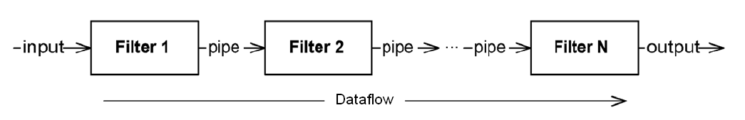
Архитектура потоков данных

Slide 9
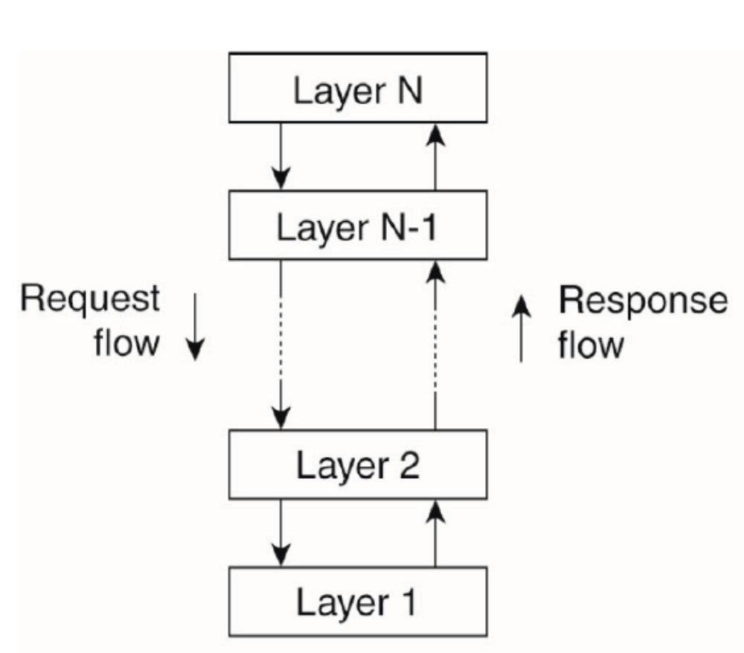
Архитектура слоев

Slide 10
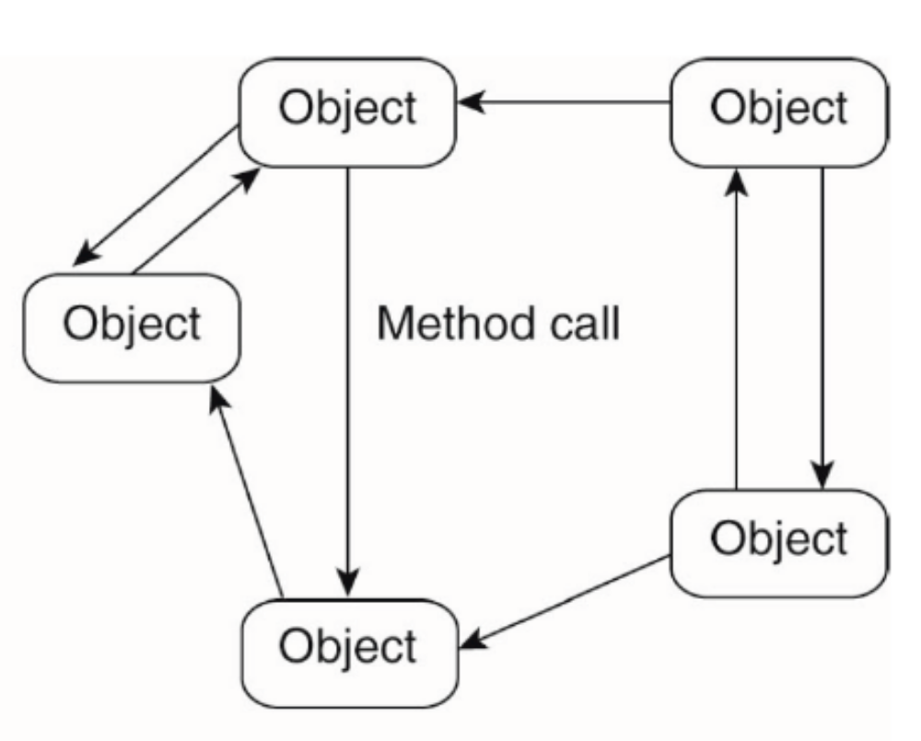
Объектная архитектура

Slide 11
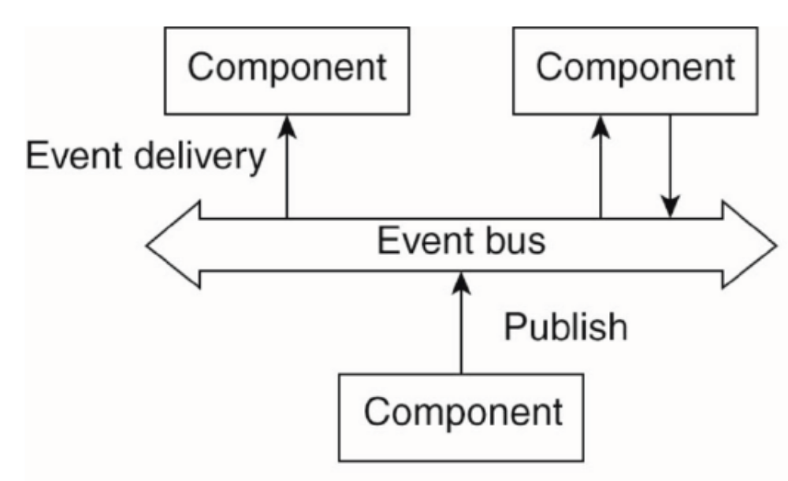
Событийное управление
(широкополосный вызов)

Slide 12
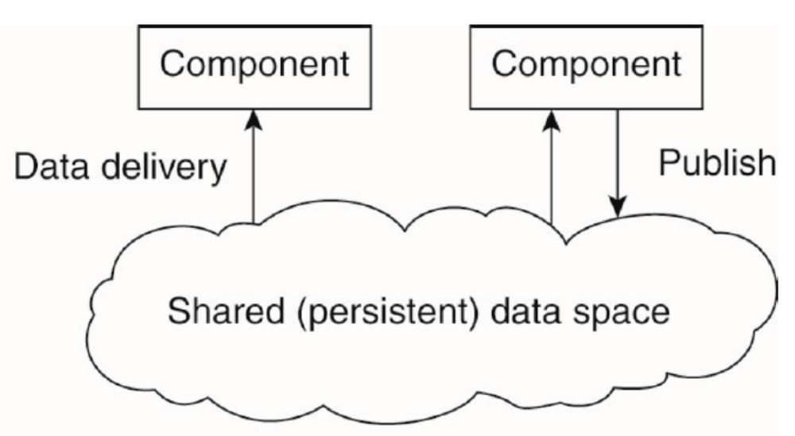
Архитектура с разделяемыми данными

Slide 13
3. Основные архитектурные шаблоны
Модель предметной области
Сценарий транзакции
Модуль таблицы
Диспетчер

Slide 14
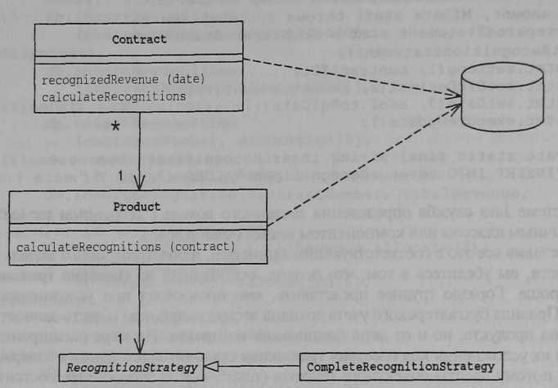
Модель предметной области

Slide 15
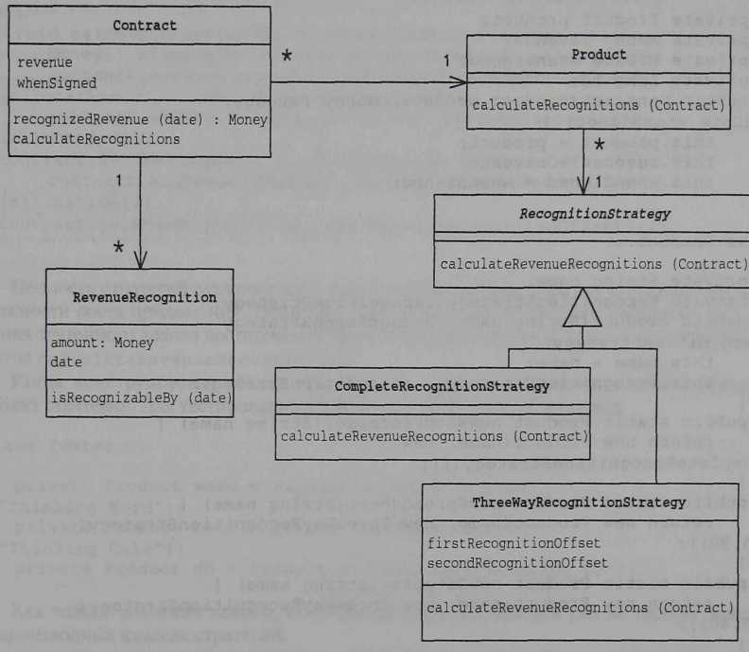
Модель предметной области

Slide 16
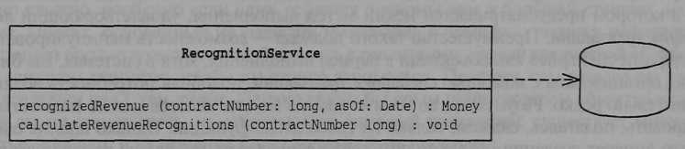
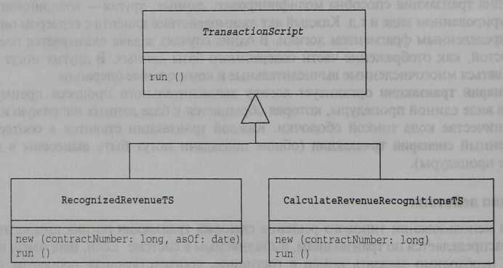
Сценарий транзакции

Slide 17
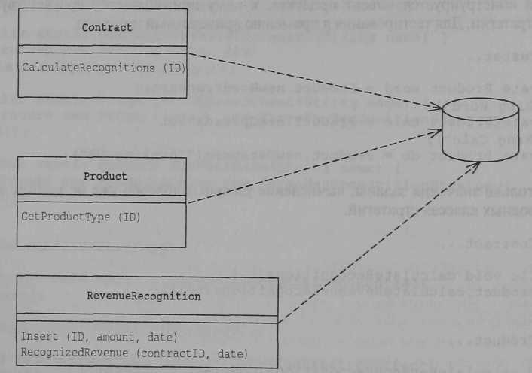
Модуль таблицы

Slide 18
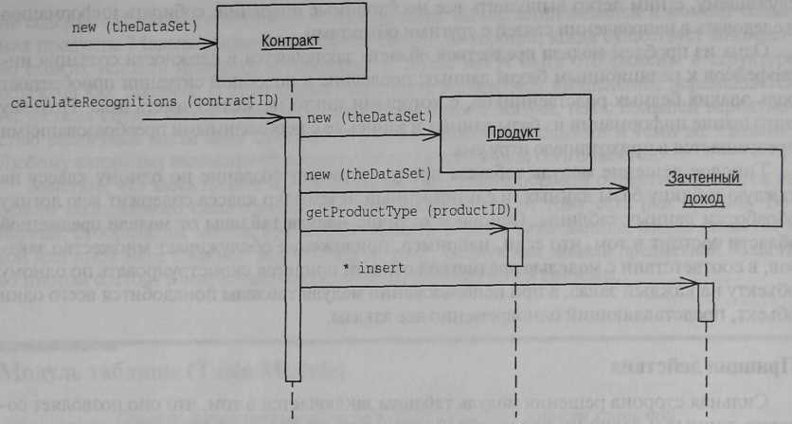
Модуль таблицы

Slide 19
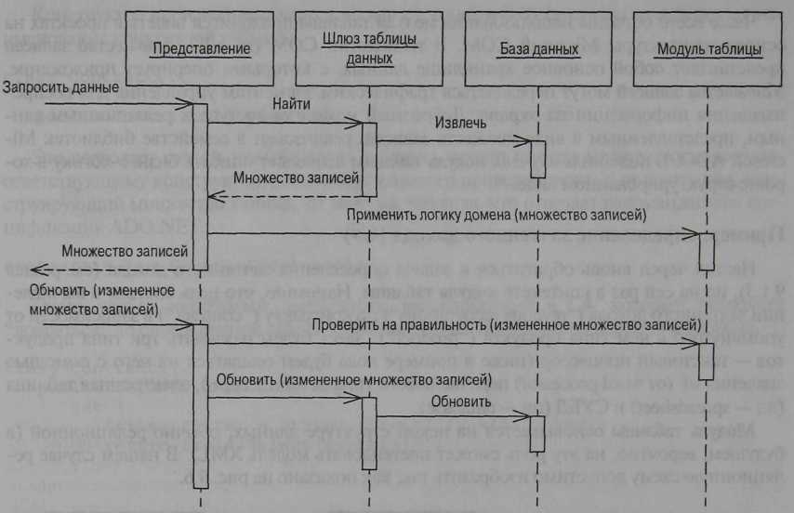
Модуль таблицы

Slide 20
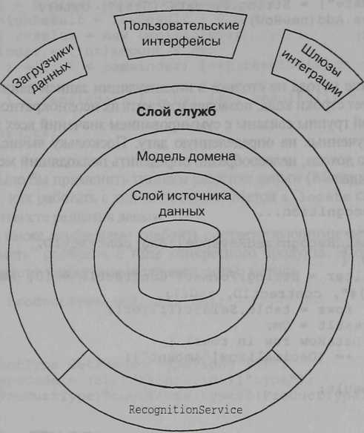
Слой служб

Slide 21
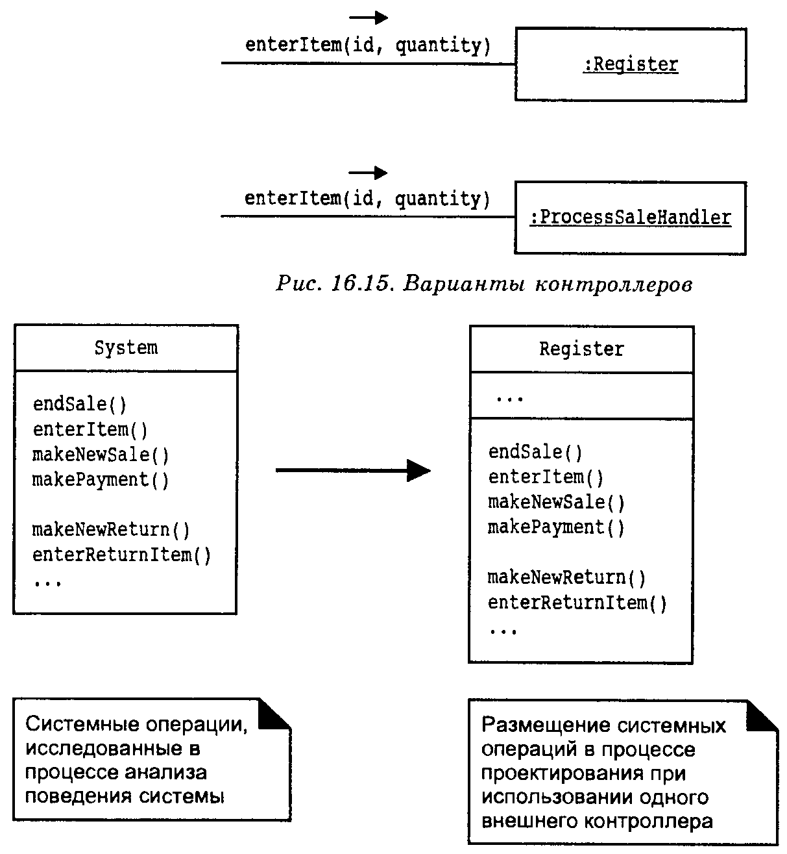
Диспетчер (контроллер)

Slide 22
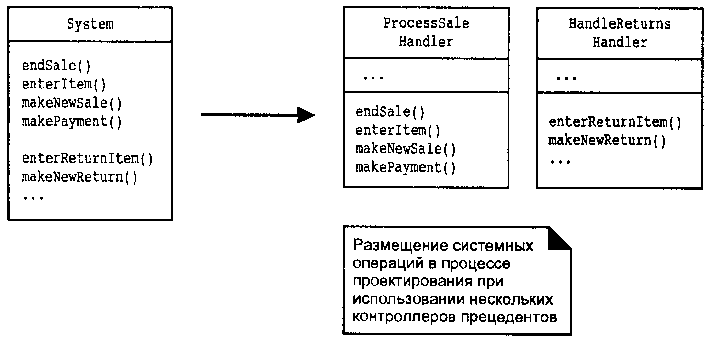
Диспетчер (контроллер)

Slide 23
4. Типы архитектурных стилей по области применения
Категория | Архитектурные стили
Связь | Сервисно-ориентированная архитектура (SOA), шина сообщений
Развертывание | Клиент/сервер, 3-уровневая, N-уровневая
Предметная область | Дизайн на основе предметной области (Domain Driven Design)
Структура | Компонентная, объектно-ориентированная, многоуровневая архитектура

Slide 24
Архитектурные стили распределенных приложений
клиент/сервер
хост-терминал
широкополосный вызов
пакетный режим

Slide 25
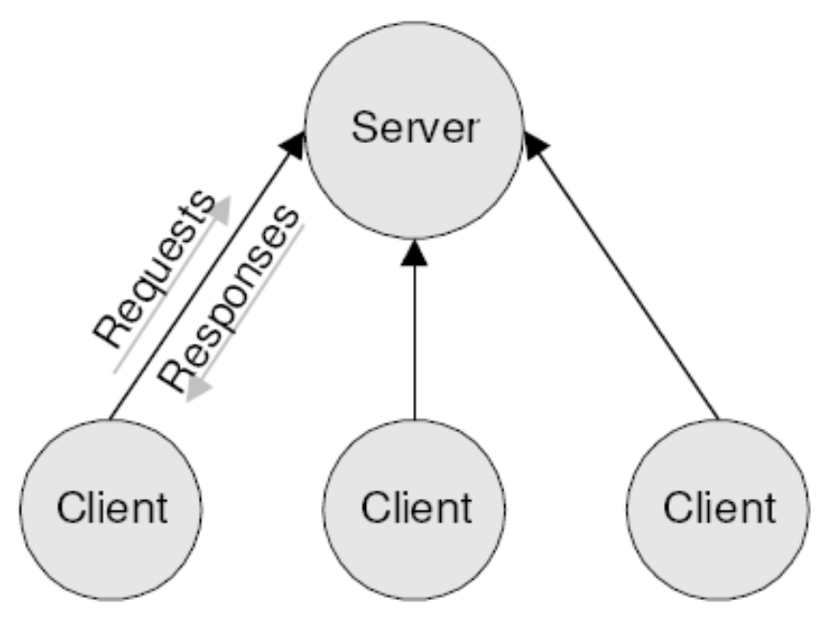
Архитектура клиент/сервер

Slide 26
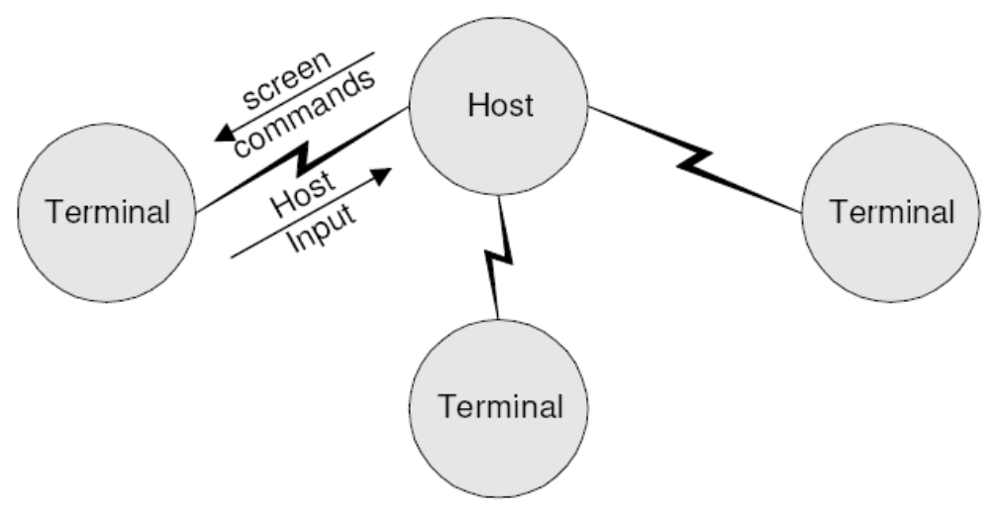
Архитектура хост-терминал

Slide 27
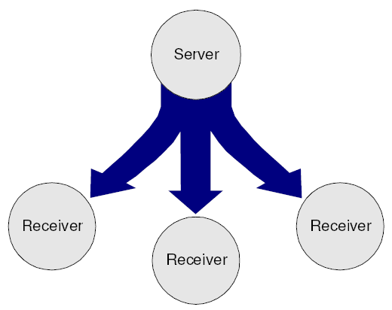
Архитектура широкополосных вызовов

Slide 28
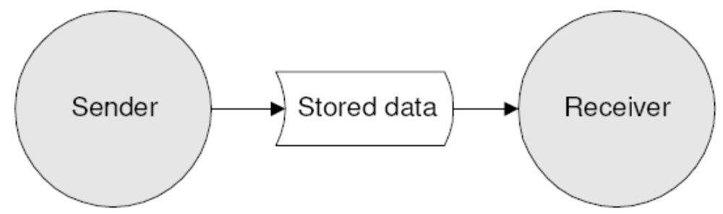
Пакетный режим

Slide 29
5. Шаблоны интеграции информационных систем
топология («точка-точка», «звезда», «общая шина»)
первичная ориентация (данные, функции объекты, понятийная модель)
технология обмена информацией (файлы, база данных, вызов процедур, сообщения)

Slide 30
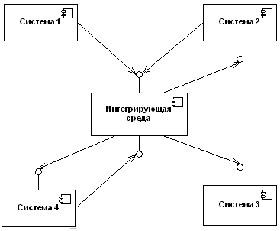
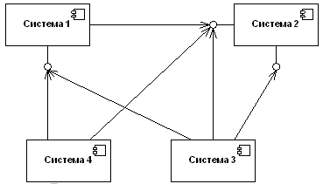
Топология интеграции систем
Взаимодействие «точка – точка»
Взаимодействие «звезда»

Slide 31
6. Выбор типа платформы. Применение архитектурных шаблонов и шаблонов интеграции
Платформа ИС =>
{Архитектурный шаблон,
Архитектурный стиль} =>
{Топология, Ориентация,
Технология обмена информацией}

Slide 32
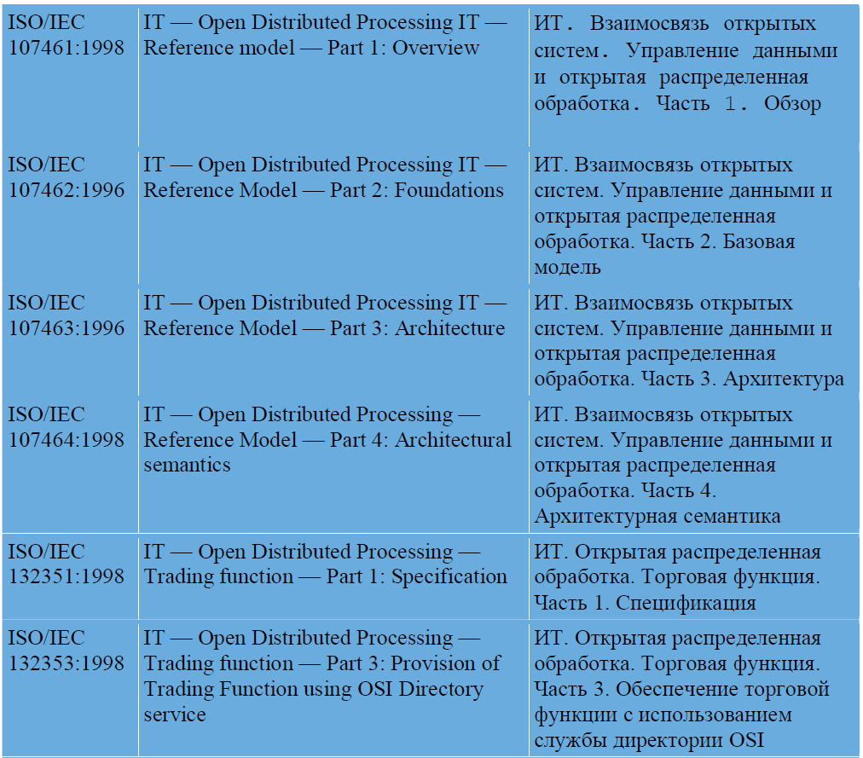
Стандартизация в области архитектуры программных систем

Slide 33
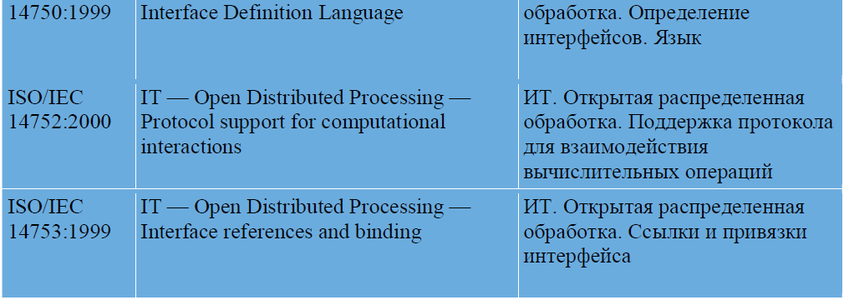
Стандартизация в области архитектуры программных систем

Slide 34
7. Современные платформы ИС
Microsoft .Net;
решения Oracle;
IBM WebSphere;
SAP NetWeaver;
Zend Framework;
семейство решений 1С;
…

Slide 35
Вопросы к экзамену
Что такое платформа информационной системы?
Что такое архитектурный шаблон?
Что такое архитектурный стиль?
Перечислите виды архитектурных стилей.
Что такое каркас системы?
Назовите основные архитектурные типы платформ информационных систем.
Принципы устройства и функционирования систем, основанных на потоках данных.
Принципы устройства и функционирования систем, основанных на архитектуре слоев.
Принципы устройства и функционирования систем, основанных на компонентной архитектуре.
Принципы устройства и функционирования систем, основанных на событийном управлении.

Slide 36
Вопросы к экзамену
Принципы устройства и функционирования систем, ориентированных на данные.
Принципы устройства и функционирования систем с объектной организацией.
Принципы устройства и функционирования систем, основанных на разделяемых данных.
Принципы устройства и функционирования систем, основанных на интерпретаторе.
Перечислите основные архитектурные шаблоны.
Опишите архитектурный шаблон «Модель предметной области».
Опишите архитектурный шаблон «Сценарий транзакции».
Опишите архитектурный шаблон «Модуль таблицы».
Опишите архитектурный шаблон «Диспетчер».
Перечислите архитектурные стили распределенных приложений.

Slide 37
Вопросы к экзамену
Опишите принципы устройства и функционирования распределенных систем, построенных на основе архитектуры клиент/сервер.
Опишите принципы устройства и функционирования распределенных систем, построенных на основе архитектуры хост-терминал.
Опишите принципы устройства и функционирования распределенных систем, построенных на основе широкополосных вызовов.
Опишите принципы устройства и функционирования распределенных систем, построенных на основе пакетного режима.
Перечислите шаблоны интеграции информационных систем.
Опишите особенности интеграции на основе топологии.
Опишите особенности интеграции на основе первичной ориентации.
Опишите особенности интеграции на основе технологии обмена информацией.
Приведите общие рекомендации по применению архитектурных шаблонов, стилей и выбору платформы для построения информационной системы.

